Slide 1




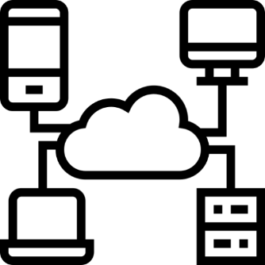

Banco de dados
Serviços em nuvem
Usuário

